Slide 1

Медицинская статистика. Лекция №10. Проект 1mgmu.com
Ранее мы говорили о «популярных» дискретных случайных величинах. Теперь, когда познакомились с параметрами, можем вернуться к их свойствам.
У распределения Бернулли с вероятностью выпадения единицы в р имеем M=p и D=p(1-p), для биномиального с параметрами (N,p): M=Np и D=Np(1-p),
Для распределения Пуассона с параметром λ имеем M= λ и D= λ, то есть дисперсия равна математическому ожиданию. Мы говорили, что дисперсия – квадратичная величина, но для безразмерных числовых случайных величин подобные совпадения возможны.
Из этого также следует, что для распределения Пуассона коэффициент вариации равен
Следовательно, чем больше у распределения Пуассона среднее, тем менее это распределение варьирует.

Slide 2
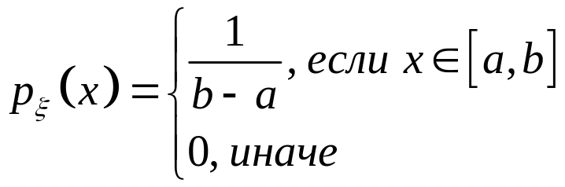
Медицинская статистика. Лекция №10. Проект 1mgmu.com
Из «популярных» непрерывных первое – равномерное распределение ξ на отрезке [a,b]. Для него:
Для него M(ξ)=(a+b)/2 и D(ξ)=(b-a)²/6.
Хорошими приближениями к равномерному распределению можно считать ранг непрерывного распределения, а также ошибку округления, то есть разность между истинным и округленным значением.
Например, при определении возраста записывают не «истинный» возраст, а число полных прожитых лет. Эта разность может составлять не более одного года и (за исключением специальных случаев) распределена практически равномерно, следовательно, «истинный» возраст примерно на полгода больше и имеет дисперсию на 1/6 больше, чем число полных прожитых лет.
Если при измерении артериального давления записывают самую близкую цифру с шагом в 5 мм. рт. ст., то разность между истинным и округленным значением распределена почти равномерно на отрезке [-2,5 , +2,5]. Следовательно, данная процедура округления не меняет математическое ожидание, но уменьшает дисперсию на 5²/6≈4,17.

Slide 3
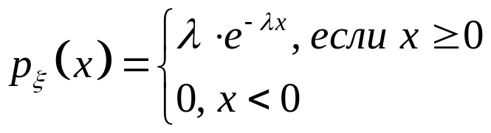
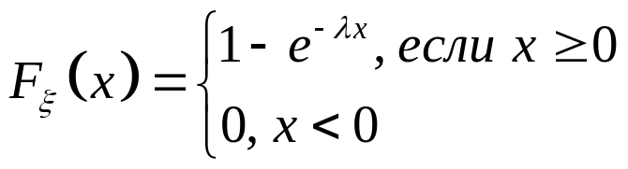
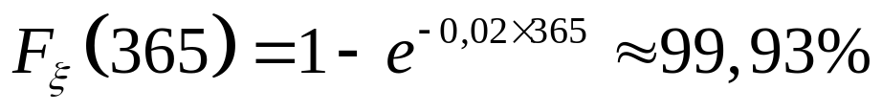
Медицинская статистика. Лекция №10. Проект 1mgmu.com
Следующим рассмотрим экспоненциальное , или показательное, распределение с параметром λ. Оно задается плотностью распределения
Для него M(ξ)=1/λ и D(ξ)=1/λ ².
Функция распределения для него имеет вид
Такое распределение имеет время ожидания до того момента, пока произойдет некоторое событие, если известно, что за малое время Δ оно происходит с вероятностью λΔ и не зависит от времени ожидания.
Пусть, например, эпилептик купил автомашину и права и каждый день на ней ездит, на работу или к любовнице, и обратно. Пусть вероятность того, что припадок скрути его во время поездки, равно 0,01. Тогда вероятность того, что в очередной день у него случится припадок во время поездки на машине, равна 0,02.
В частности, вероятность того, что припадок произойдет за год, равна

Slide 4
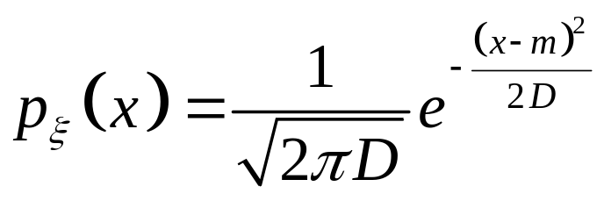
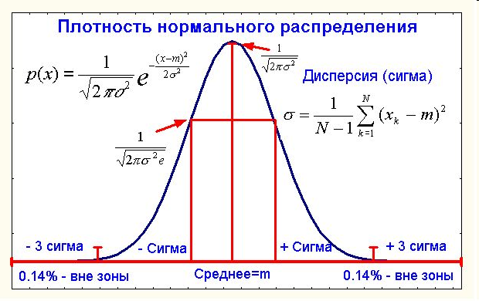
Медицинская статистика. Лекция №10. Проект 1mgmu.com
Следующий класс случайных величин – нормальные распределения. Они имеют математическое ожидание M и дисперсию D в качестве свободных параметров и имеют плотность распределения
(Число «пи» действительно имеет странную привычку неожиданно появляться не только в тригонометрии, но и там, где его совсем не ждут).
Несмотря на несколько устрашающую формулу плотности распределения нормальное распределение – хорошее распределение, симметричное, быстро убывающее.
Ахтунг!
На скопипастенной из Интернета картинки есть ошибки. В чем они заключаются?

Slide 5
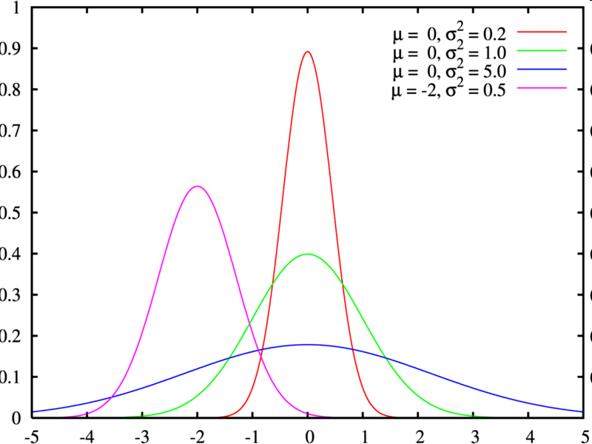
Медицинская статистика. Лекция №10. Проект 1mgmu.com
В частности, вероятность того, что нормально распределенная случайная величина отклоняется в ту или другую сторону от своего математического ожидания более чем на 1,96σ, равна 0,05. Что объясняет таинственное возникновение множителя в 1,96 у тех, кто работает с р=0,05.

Slide 6

Медицинская статистика. Лекция №10. Проект 1mgmu.com
Многие другие популярные случайные величины определяются на основании нормального распределения. Так, если ξ₁,…,ξ_{n} – независимые нормально распределенные случайные величины с нулевым математическим ожиданием и единичной дисперсией то χ²_{n}=ξ²₁+…+ξ²_{n} – «хи-квадрат распределение с n степенями свободы».
Что-то я слышал про это хи-хи распределение… Только что?

Slide 7
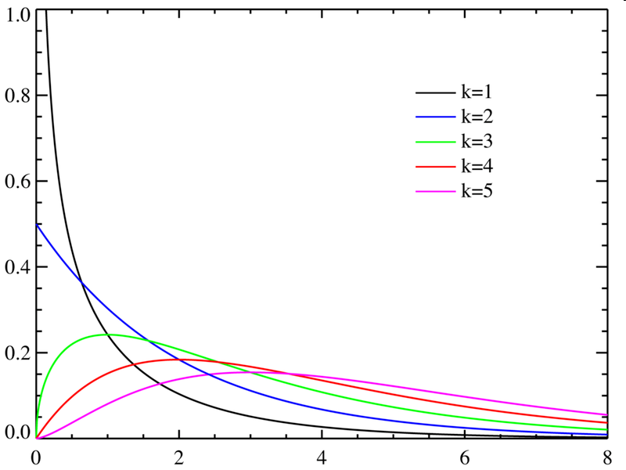
Медицинская статистика. Лекция №10. Проект 1mgmu.com
Математическое ожидание χ²_{n} равно n, а дисперсия – 2n. Помимо критерия «хи-квадрат» это распределение естественным образом появляется при расчете доверительных границ дисперсии. На графике k – число степеней свободы.

Slide 8
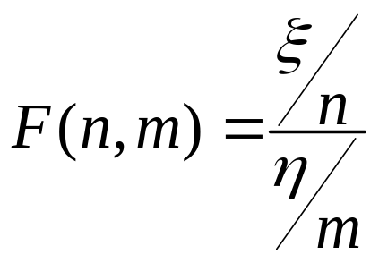
Медицинская статистика. Лекция №10. Проект 1mgmu.com
Пусть ξ имеет хи-квадрат распределение с n степенями свободы, а независимая от нее случайная величина η - хи-квадрат распределение с m степенями свободы.
Тогда распределение
называется распределением Фишера-Снедекора с (n,m) степенями свободы.
Оно естественным образом получается при проверки гипотезы о равенстве дисперсий двух нормально распределенных случайных величин.

Slide 9
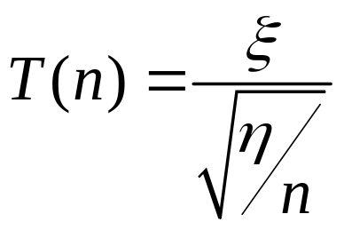
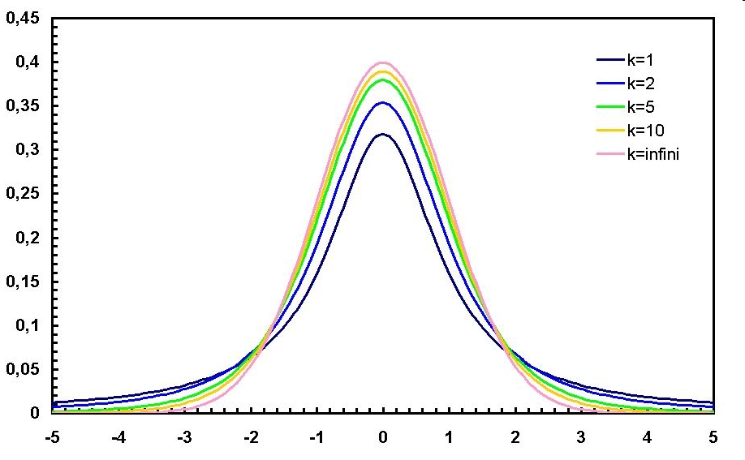
Медицинская статистика. Лекция №10. Проект 1mgmu.com
Пусть ξ - нормально распределенная случайная величина с нулевым математическим ожиданием и единичной дисперсией, а независимая от нее случайная величина η - хи-квадрат распределение с n степенями свободы.
Тогда распределение
называется распределением Стьюдента с n степенями свободы.
Ее математическое ожидание равно 0, а для n>2 дисперсия равна n/(n-2), для меньших n дисперсия бесконечна.

Slide 10

Медицинская статистика. Лекция №10. Проект 1mgmu.com
Теперь займемся тем, что называется теорией оценок параметров случайных величин. Какие есть параметры у случайных величин, мы выяснили, так что если нам дадут закон, по которому задана случайная величина, то я смогу вычислить величину ее параметров. Однако при наблюдении случайной величины ее закон распределения неизвестен, и все, что у нас есть – это набор наблюдений ее значений x₁,…,x_{n}.
Задача, которую нам надо научиться решать – это как по данному набору значений получить нужную информацию о параметрах наблюдаемой величины.
Эту задачу можно разделить на два этапа:
- Как получить наилучшее (в каком-то смысле) ожидаемое значение параметра,
Как определить вероятность отклонения полученной оценки параметра от истинного значения.
Первая задача называется точечными оценками, вторая – интервальными оценками.
Главный санитарный врач России Г.Г. Онищенко показывает свою оценку эффективности от вложений в отечественное здравоохранение

Slide 11
Медицинская статистика. Лекция №10. Проект 1mgmu.com
Пусть, к примеру, у меня есть 7 результатов измерений х₁,…,х₇ и я хочу оценить по ним математическое ожидание наблюдаемой случайной величины.
Предлагаются следующие варианты решения:
(х₁,…,х₇)/7
(х₁,…,х₃)/3
4
х₁
2х₂-х₁
(х₁-х₂)²/2
(Min+Max)/2
x₍₄₎
Здесь Min и Max – минимальные и максимальные значения из 7 наблюдений, а х(4) – четвертое по величине (а не по порядку), то есть – оценка медианы
Какой способ самый лучший?
Чаще всего, конечно, пользуются первым, тупо вычисляя среднее арифметическое среди всех имеющихся наблюдений, но, может, это они просто от необразованности делают?

Slide 12

Медицинская статистика. Лекция №10. Проект 1mgmu.com
(х₁,…,х₇)/7
(х₁,…,х₃)/3
4
х₁
2х₂-х₁
(х₁-х₂)²/2
(Min+Max)/2
x₍₄₎
Среди предложенных способов измерения самый лучший, конечно, №3 – взял и что-то от балды написал.
В современной статистике этот способ называется «метод экспертных оценок».
Номер 4 тоже неплох – раз померял, и хватит.

Slide 13
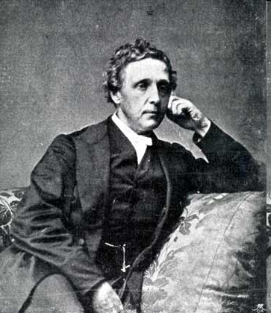
Медицинская статистика. Лекция №10. Проект 1mgmu.com
(х₁,…,х₇)/7
(х₁,…,х₃)/3
4
х₁
2х₂-х₁
(х₁-х₂)²/2
(Min+Max)/2
x₍₄₎
Подобные попытки сильно упростить себе жизнь обычно встречают робкое сопротивление слушателей с аргументацией «эти способы будут слишком неточные». Однако любой из предложенных способов наверняка неточный, обязательно будет ошибка.
По этому поводу очень хорошо высказался Льюис Кэррол в своих записных книжках:
«абсолютно точное время показывают только стоящие часы, да и то – только два раза в сутки».
Льюис Кэррол

Slide 14
Медицинская статистика. Лекция №10. Проект 1mgmu.com
(х₁,…,х₇)/7
(х₁,…,х₃)/3
4
х₁
2х₂-х₁
(х₁-х₂)²/2
(Min+Max)/2
x₍₄₎
Поэтому для того, чтобы выяснить, какой способ оценивания – хороший, а какой – плохой, надо вначале строго определить, что такое «способ оценивания», а потом – критерии качества оценки.
Определение. Оценочной функцией f_{λ}(x₁,…,x_{n}) будем называть любую числовую функцию от n числовых аргументов.
Таким образом, №1. - №8. – примеры оценочных функций математического ожидания.
Определение. Оценкой η параметра λ случайной величины ξ, полученной при помощи оценочной функции f_{λ}(x₁,…,x_{n}), будем называть случайную величину η=f_{λ}(ξ₁,…, ξ_{n}), где ξ₁,…, ξ_{n} – независимые случайные величины, распределенные так же, как и ξ.
Замечу по ходу, что оценка распределена совсем не так, как исходная величина.
Теперь мы можем определить, что такое «хорошая» и «плохая» оценка.

Slide 15

Медицинская статистика. Лекция №10. Проект 1mgmu.com
(х₁,…,х₇)/7
(х₁,…,х₃)/3
4
х₁
2х₂-х₁
(х₁-х₂)²/2
(Min+Max)/2
x₍₄₎
Определение. Оценка η параметра λ несмещена, если для любой наблюдаемой случайной величины ξ выполняется равенство M(η)=λ.
Следовательно, несмещенная оценка – та, которая в среднем попадает, куда надо, то есть несмещенная оценка – хорошая, а смещенная – плохая.
Можно сузить определение, рассматривая несмещенность не на всех случайных величинах, а только на их каком-то классе.
Из представленных вариантов оценок математического ожидания оценки №1, №2, №3 и №4 – несмещенные, а остальные – смещенные.
Однако оценка №6 – несмещенная для распределений Пуассона, а оценки №7 и №8 – для всех симметрично распределенных случайных величин.

Slide 16
Медицинская статистика. Лекция №10. Проект 1mgmu.com
(х₁,…,х₇)/7
(х₁,…,х₃)/3
4
х₁
2х₂-х₁
(х₁-х₂)²/2
(Min+Max)/2
x₍₄₎
Определение. Одна несмещенная оценка называется эффективнее другой, если ее дисперсия меньше..
Из изученных ранее линейных свойств дисперсии следует, что оценка №1 имеет дисперсию D(ξ)/7, оценка №2 - D(ξ)/3, оценка №4 - D(ξ), а оценка №5 - 5D(ξ).
Также можно доказать, что среди всех возможных видов несмещенных оценок для нормального распределения оценка вида №1 – самая эффективная.
Однако если наблюдаемая случайная величина – не нормальная, то могут существовать и более эффективные оценки. Так, если наблюдаемая случайная величина распределена достаточно некомпактно, то оценка медианы имеет меньшую дисперсию, чем стандартная оценка математического ожидания через среднее арифметическое.

Slide 17

Медицинская статистика. Лекция №10. Проект 1mgmu.com
Смещенность и эффективность оценок параметров часто трактуют в терминах наличия систематической и случайной погрешности. Смещенность соответствует систематической погрешности, неэффективность – большой случайной погрешности.
Плохо, конечно, и то, и другое, но при увеличении объема наблюдений величина случайной ошибки уменьшается, а систематической – нет.

Slide 18
Медицинская статистика. Лекция №10. Проект 1mgmu.com
Еще одна характеристика «качества» оценок – их робастность.
Оценка называется робастной, если она мало меняется при даже сильном искажении малой доли наблюдений.
К сожалению, стандартная оценка математического ожидания через среднее арифметическое неробастна – можно даже одно наблюдение исказить так, что это сколь угодно сильно изменит среднее арифметическое.
А вот оценка медианы – робастна.
Собственно, об этом мы уже раньше говорили, когда обсуждали проблему интерпретации среднего у сильно некомпактно распределенной переменной.

Slide 19

Медицинская статистика. Лекция №10. Проект 1mgmu.com
Сухим остатком должно быть следующее:
SPSS считает оценку математического ожидания через среднее арифметическое.
В большинстве случаев это – самый лучший способ.
Однако если есть некоторая априорная информация о виде наблюдаемой случайной величины, то в ряде случаев можно построить оценку более высокого качества.

